Slide 1

PLATEFORMES DE TESTS RF
DACM
Claude MARCHAND
LISAH

Slide 2
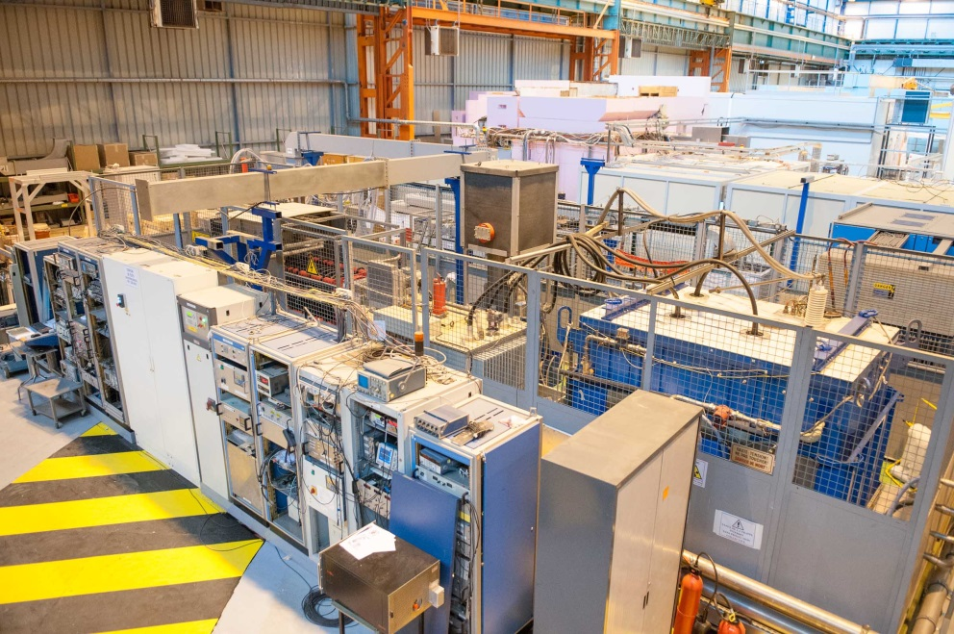
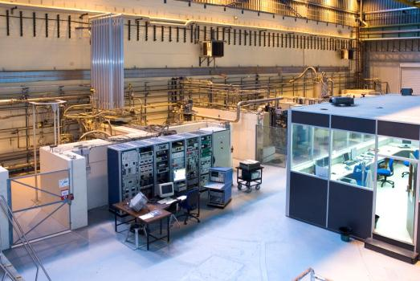

PLATEFORME DE TESTS RF SUPRATECH-CRYOHF
Sur SupraTech Cryo/HF nous pouvons tester des cavités, coupleurs et cryomodules ( Spiral2, IFMIF , ESS, SARAF, …)
Deux sources de puissance RF pulsées ESS à 704 MHz
> 1MW (CPI & Thalès)
D’autres selon projets

Slide 3
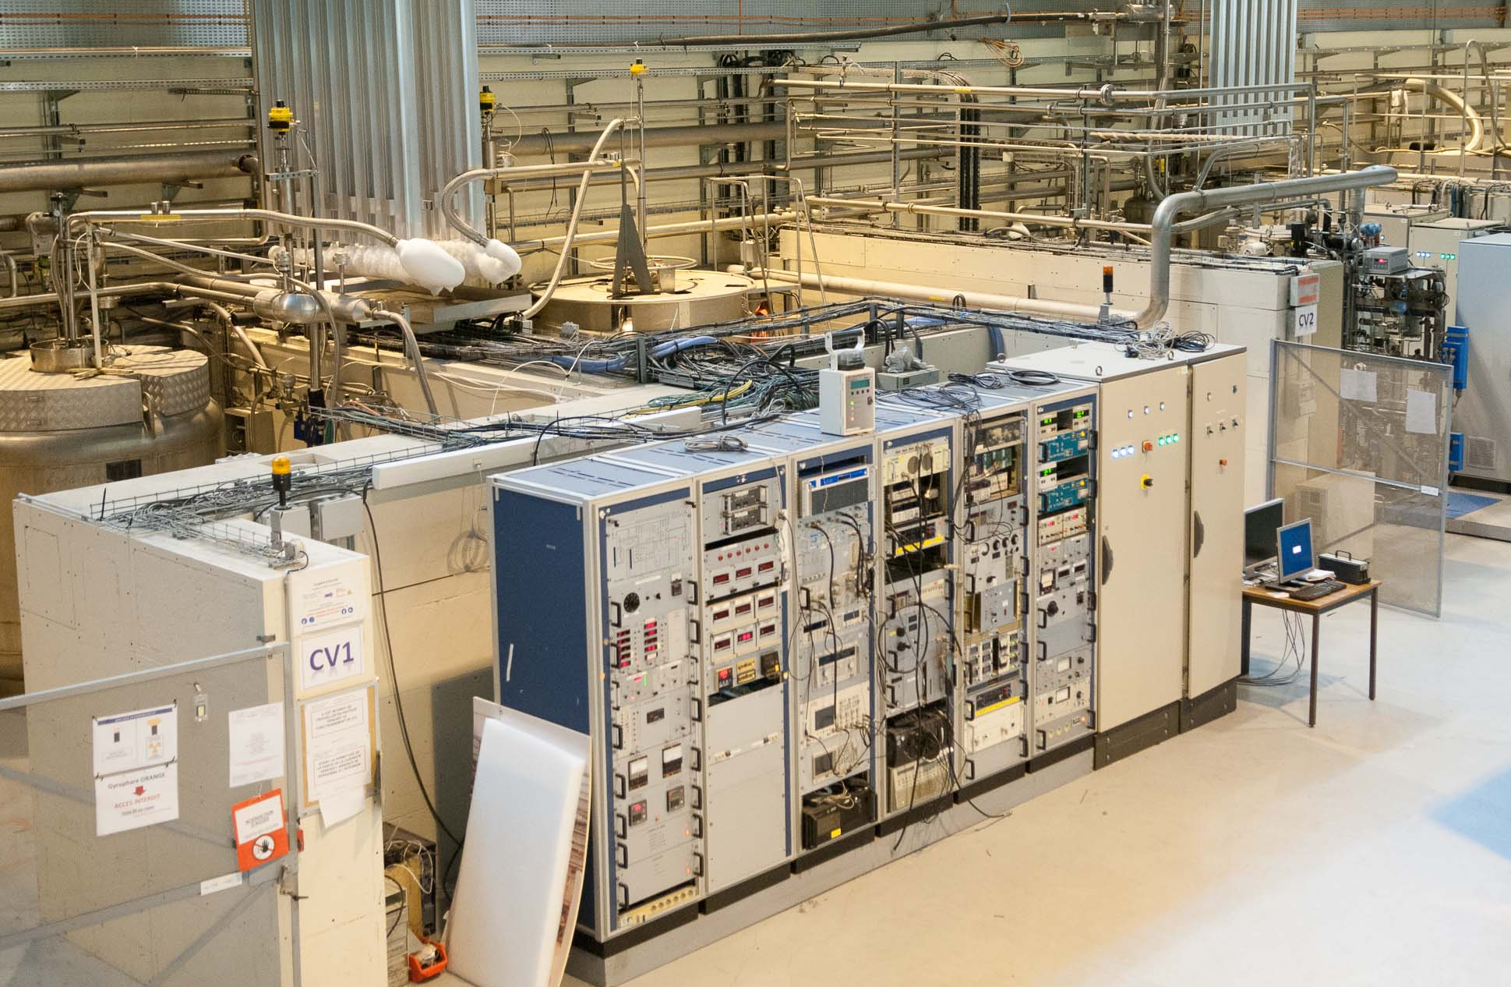
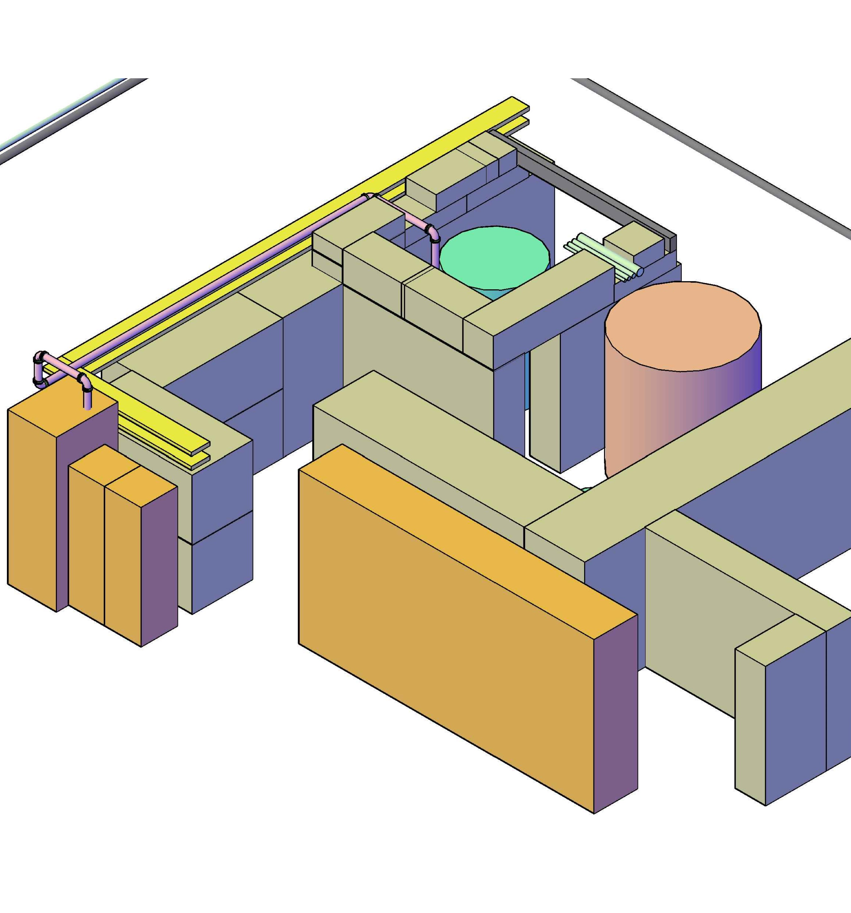
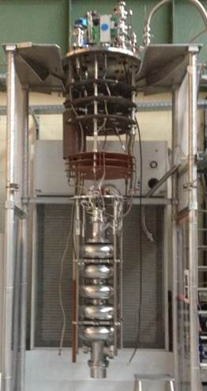
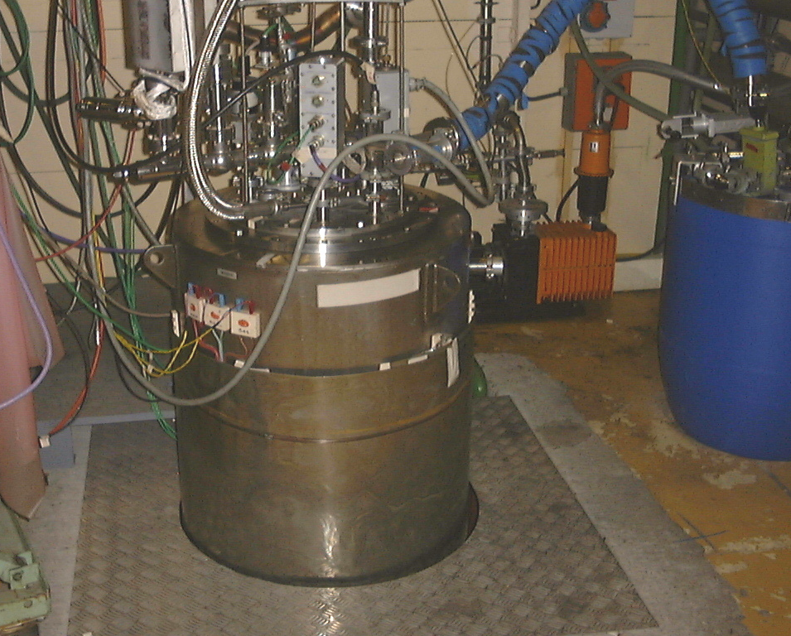
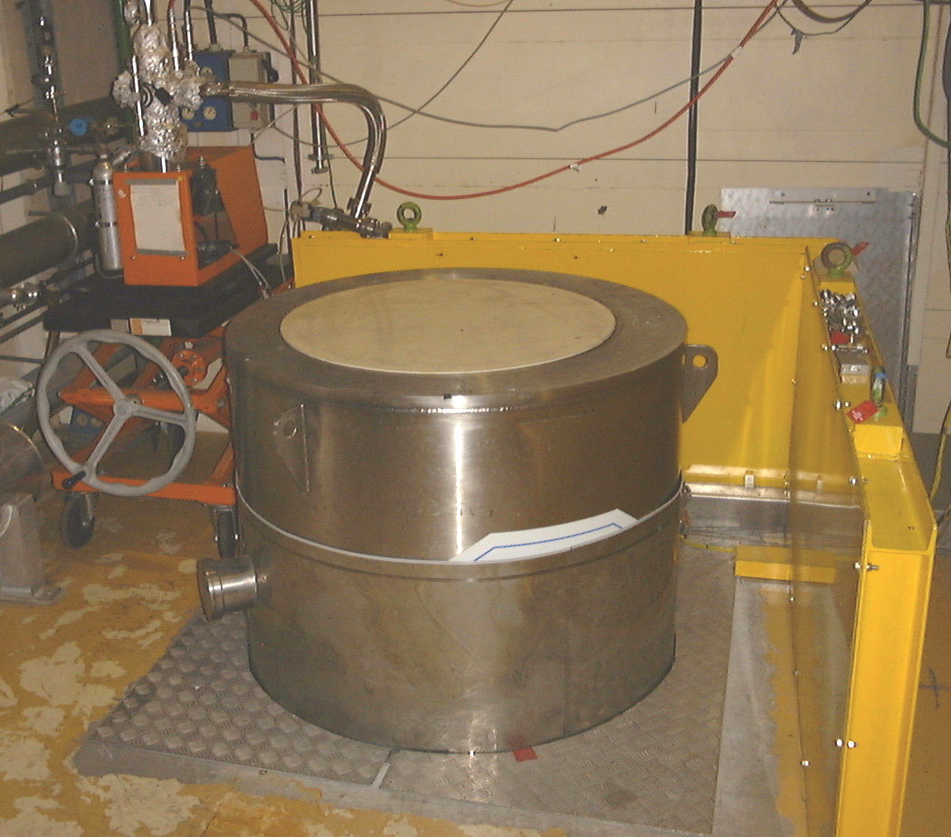
PLATEFORME DE TESTS RF SUPRATECH-CRYOHF
2 cryostats verticaux
ECTS SARAF
cavités avec tank
CV2
cavités sans et avec tank
Mesure E_{acc}, Q⁰
(ESS, IFMIF, DONES, SARAF)
CV1
uniquement mono cellules pour R&D préparation cavités
Mesure E_{acc}, Q⁰
CV1
Diamètre utile 450 mm
Hauteur 1700 mm
Hauteur He 1000 mm à 4.2K
Hauteur He 600 mm à 1.7K
Consommation 450l/test
CV2
Diamètre utile 700 mm
Hauteur 2920 mm
Hauteur He 1900 mm à 4.2K
Hauteur He 1200 mm à 1.7K
Consommation 1500l/test
Notes:
Multicouches et RD H2020 avec un ensemble cavité-tuner-coupleur

Slide 4
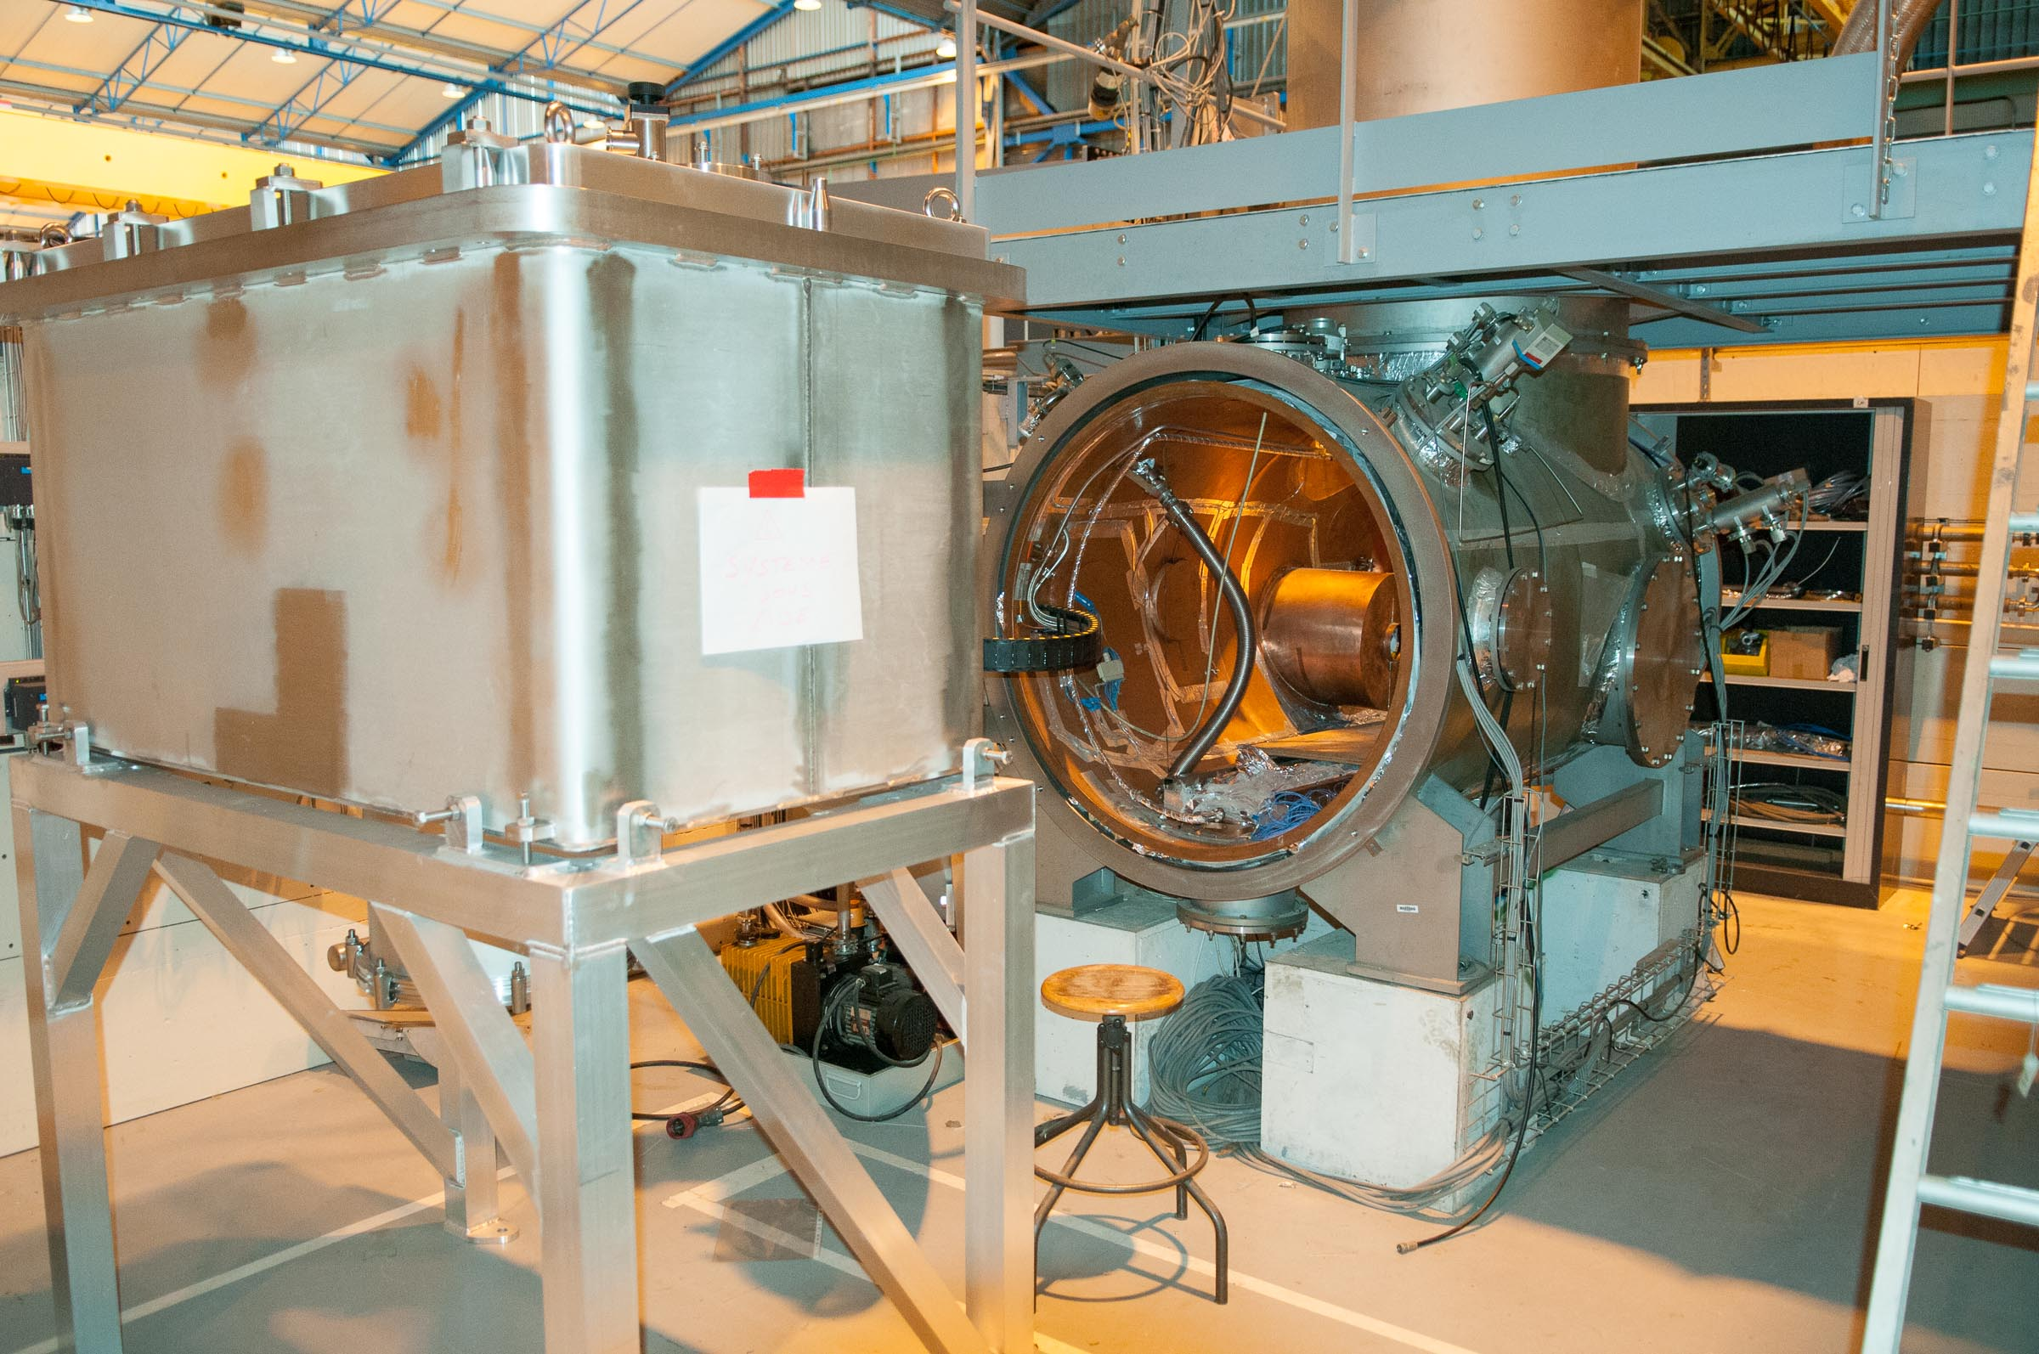
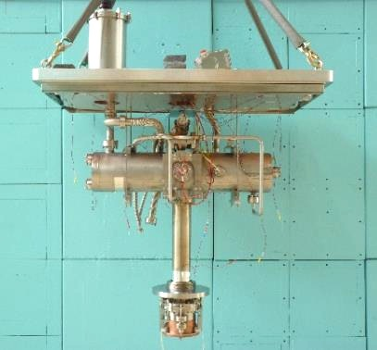
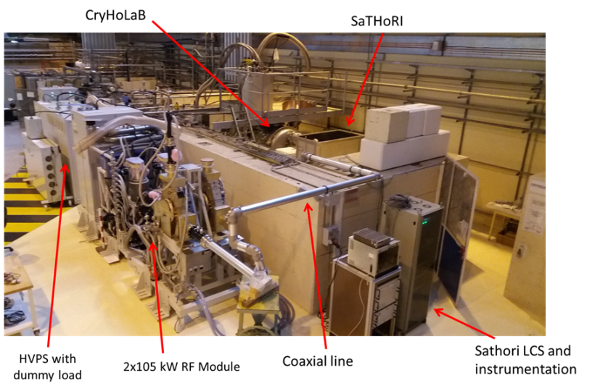
PLATEFORME DE TESTS RF SUPRATECH-CRYOHF
1 cryostat horizontal
CryHoLab
cavités équipées avec tank, tuner et coupleurs
Tests puissance RF
(IFMIF (SaTHori), DONES?, LUCRECE)
Problématique
CryHoLab plus aux normes de protection radiologiques pour test en puissance cavité LUCRECE
☛Déplacer dans un bunker, ou en faire une casemate
Notes:
Multicouches et RD H2020 avec un ensemble cavité-tuner-coupleur

Slide 5
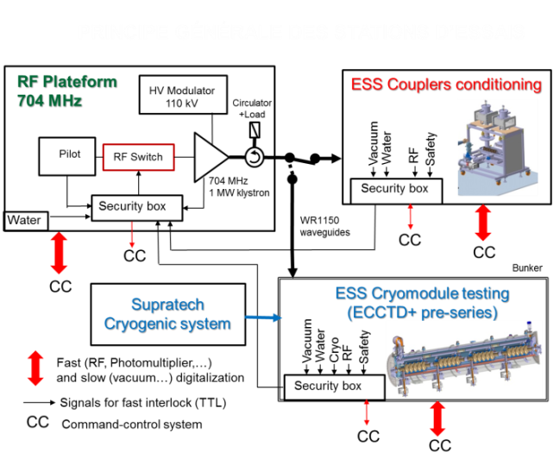
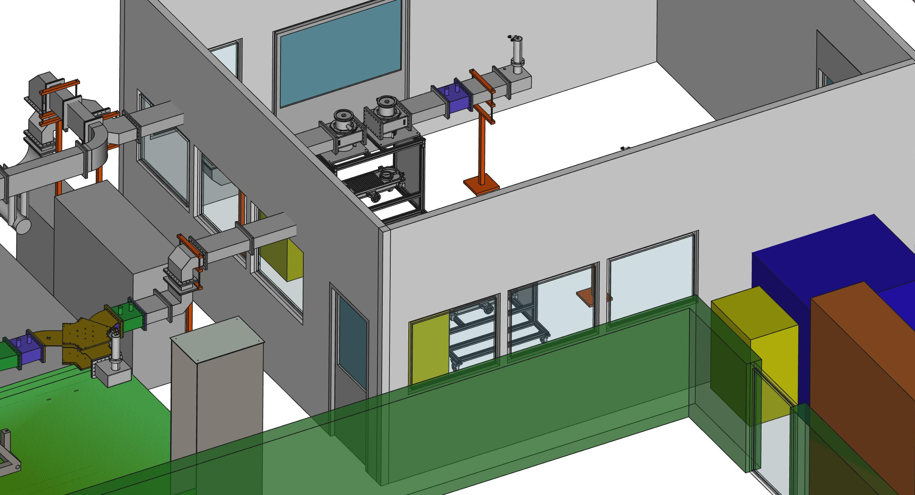
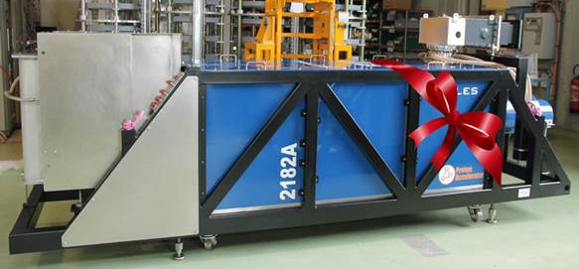
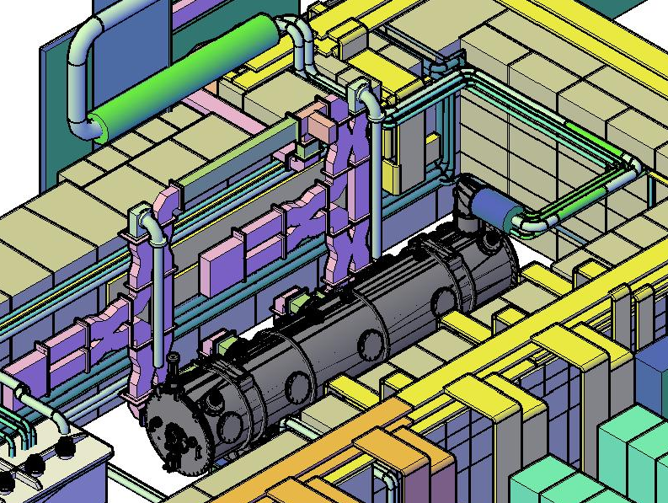
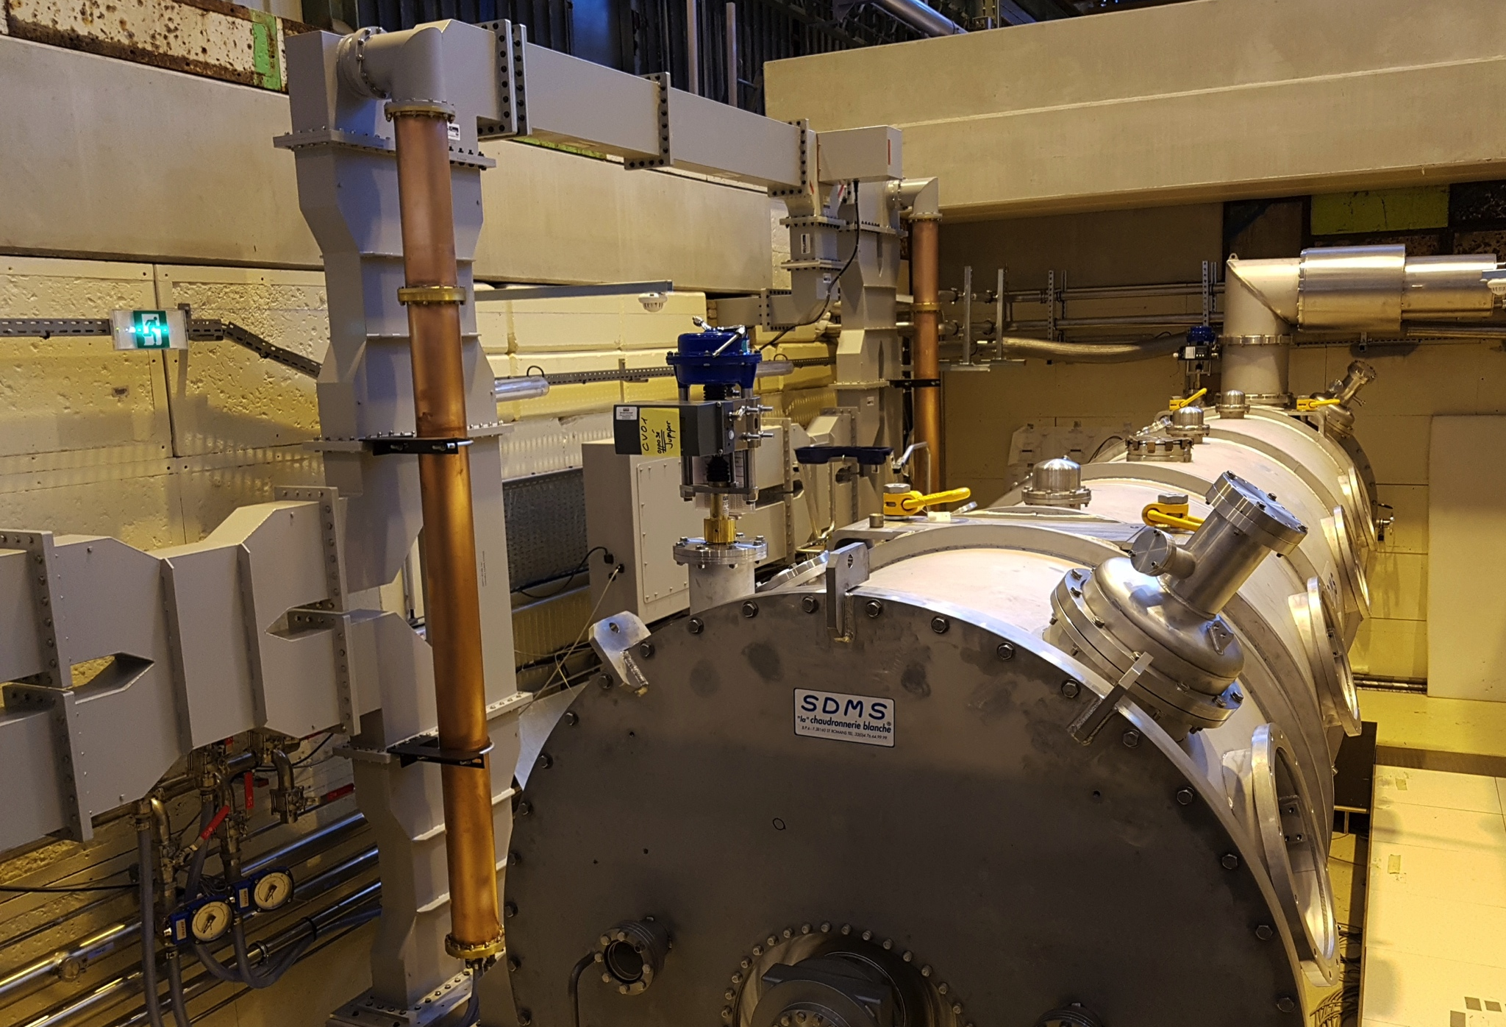
SOURCES DE PUISSANCE 704 MHz (Supratech):
EXEMPLE de tests ESS
Conditionnement coupleurs mini-Both
CPI
klystron
1.1 MW
Nouveau klystron Thales
GERAC
Stack Multi Level
Modulator
THALES klystron
1.6 MW
Test cryomodule casemate ESS/SARAF
Notes:
Multicouches et RD H2020 avec un ensemble cavité-tuner-coupleur

Slide 6
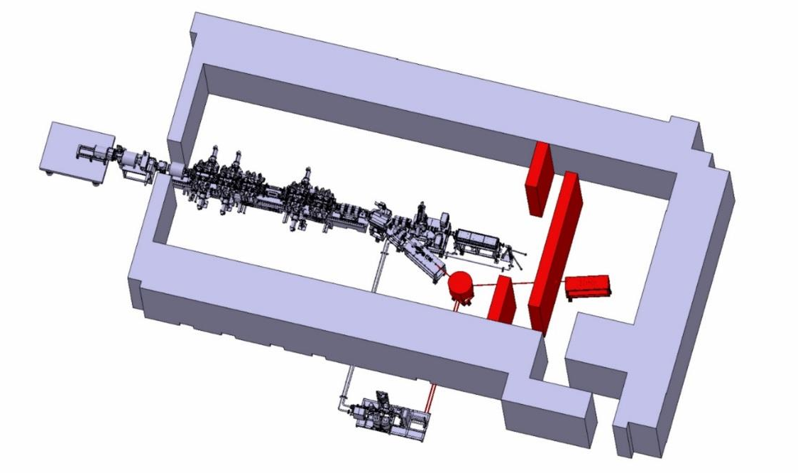
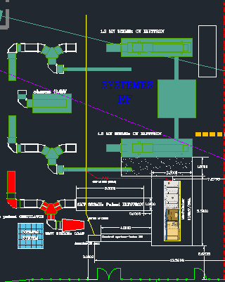
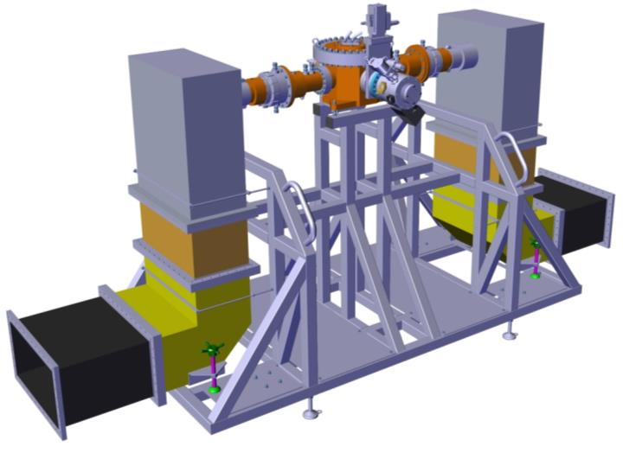
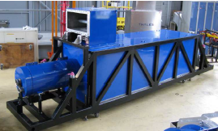
SOURCES DE PUISSANCE PLATEFORME 352 MHz:
IPHI et CASEMATE ESS/RFQ
IPHI
Sources CW 352MHz
Conditionnement coupleur casemate ESS/RFQ
Source pulsée 352MHz
Notes:
Multicouches et RD H2020 avec un ensemble cavité-tuner-coupleur

Slide 7
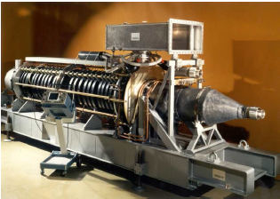
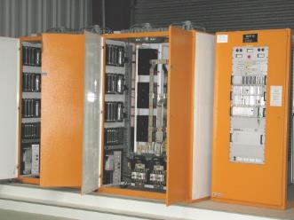
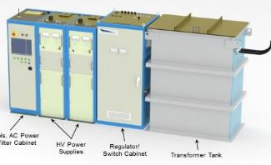
352 MHz RF POWER
THALES 2089B 1,3MW @352MHz CW
K1
K2
100kV, 40A DC
THALES 2089B 1,3MW @352MHz CW
2.2 MW @352MHz pulsed
  150kW max AVG RF
  10µs <Tp< 3600µs
  1Hz< Frep < 50Hz
K3
DTI/SPE HV modulator
110kV, 50A, 300kW Avg elec.
Long Pulse Klystron TH2179B

